Slide 1

Информационная поддержка некоммерческих организаций
Иркутской области
Управление Губернатора Иркутской области и Правительства Иркутской области по связям с общественностью и национальным отношениям
Иркутск - 2017

Slide 2
На 22 декабря 2017 года на территории Иркутской области зарегистрирована 3301 НКО.
В 2016 году – 3032 НКО, количество увеличилось на 269 организаций.

Slide 3
Виды НКО Иркутской области
(самые многочисленные)
профессиональные союзы (территориальные и отраслевые) – 279;
спортивные и оздоровительные – 276;
благотворительные (в т.ч. фонды) – 198
культурно-просветительские
и творческие – 140;
объединения инвалидов – 99;
ветеранские (в том числе пенсионеров) – 89;
правозащитные – 84;
молодежные – 95

Slide 4
Сколько НКО реально работают?
Критерий реальной работы – участие в конкурсах.
В 2017 году 322 организации приняли участие в конкурсе Фонда президентских грантов, 183 в ГСО ИО, 29 национально-культурных центров – в конкурсе по гармонизации межэтнических отношений.
Общее количество конкурсантов – 534.
Профессиональные союзы (территориальные и отраслевые) – 279. Они не участвуют в конкурсах, но в их реальности не приходится сомневаться.
ИТОГО: 833 (цифра условная)

Slide 5
В 2017 году
по сравнению с 2016-м
увеличилось количество
спортивно-оздоровительных организаций на 7;
благотворительных – на 10;
молодежных – на 16;
культурно-просветительских – на 31.

Slide 6
География деятельности НКО в Иркутской области

Slide 7
Информационная поддержка НКО
осуществляется
Управлением Губернатора Иркутской области и Правительства Иркутской области по связям с общественностью и национальным отношениям;
Управлением пресс-службы и информации

Slide 8
Управление пресс-службы и информации
рассылает в СМИ Иркутской области релизы о мероприятиях НКО;
приглашает СМИ на мероприятия;
осуществляет видео- и фотосъемку мероприятий, файлы находятся в свободном доступе для СМИ

Slide 9
Управление Губернатора Иркутской области и Правительства Иркутской области по связям с общественностью и национальным отношениям
размещает информационные материалы на сайте Правительства Иркутской области http://irkobl.ru/sites/ngo/;
за год в среднем 240 информационных материалов о мероприятиях и деятельности НКО Иркутской области и 300 фотографий к ним пополняют раздел «Новости»;
в разделе «Фотогалерея» в 2017 году размещено 120 снимков с мероприятий и акций

Slide 10
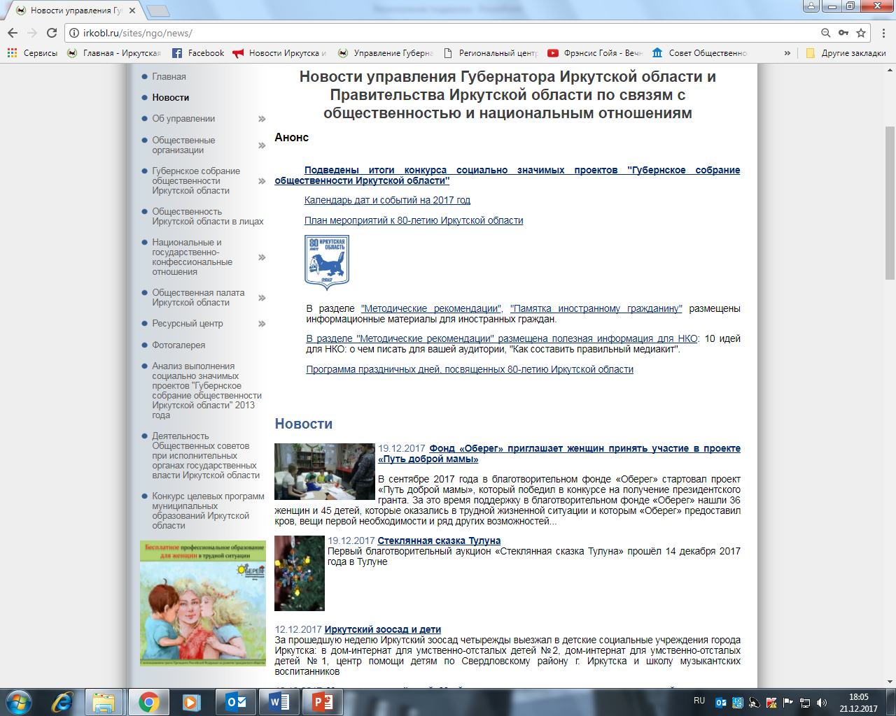

Slide 11
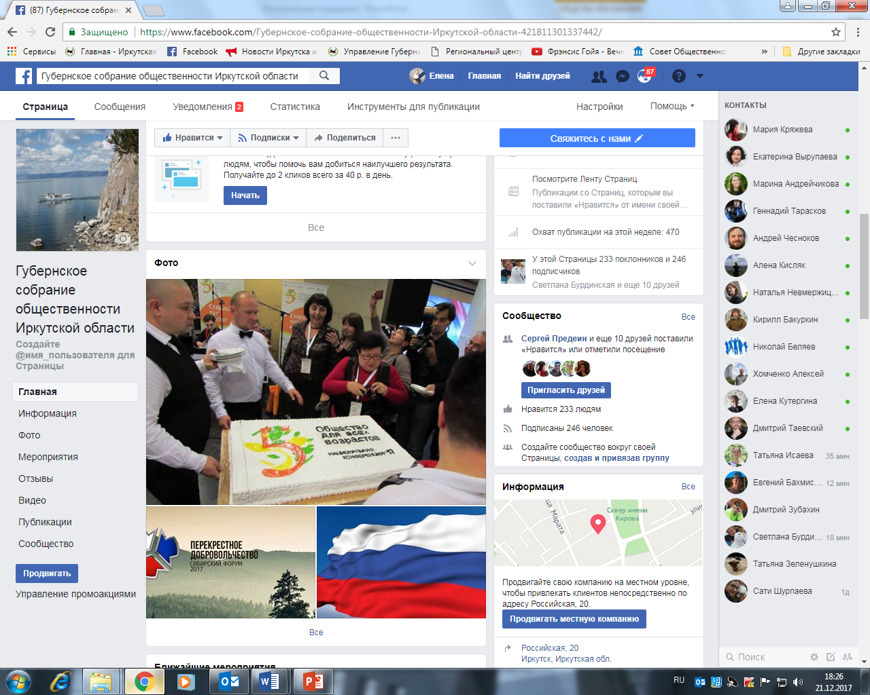
В социальной сети Facebook создана группа «Губернское собрание общественности»

Slide 12
Управление
осуществляет оперативную рассылку по электронной почте информационных материалов подписчикам группы «Некоммерческий Экспресс»
ngo_news@googlegroups.com

Slide 13
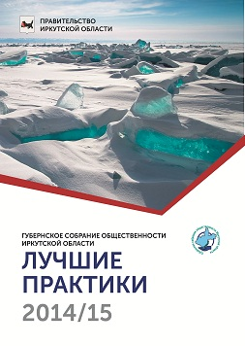
Брошюры о победителях ежегодного конкурса
«Губернское собрание общественности иркутской области»
В декабре 2017 года
для НКО и муниципальных образований
Иркутской области издана брошюра о проектах – победителях конкурсов 2014-2015 годов.

Slide 14
Реестр СОНКО - получателей поддержки
Информация о СОНКО, которым оказывается областная государственная поддержка, размещается в областном РЕЕСТРЕ социально ориентированных некоммерческих организаций (ведет управление ГИО и ПИО по связям с общественностью и национальным отношениям).
В настоящее время в реестр организаций Иркутской области – получателей поддержки внесено 263 записи

Slide 15
В реестре размещается
информация об НКО, получивших поддержку, в
управлении ГИО и ПИО по связям с общественностью и национальным отношениям;
министерстве культуры и архивов Иркутской области;
министерстве социального развития, опеки и попечительства Иркутской области

Slide 16
Информационно-техническим центром Правительства Иркутской области и Губернатора Иркутской области разработан портал, посвященный деятельности НКО Иркутской области http://irkobl.ru/sites/nko/.
На портале размещена информация по разделам: База НКО, ТОС, Новости, НКЦ, Документы, Нормативные правовые акты, Текущие тендеры, Форум, Информация, Фото, Контакты.
С сентября 2017 года портал работал в тестовом режиме, в настоящий момент на повестке дня – презентация портала для НКО Иркутской области.

Slide 17
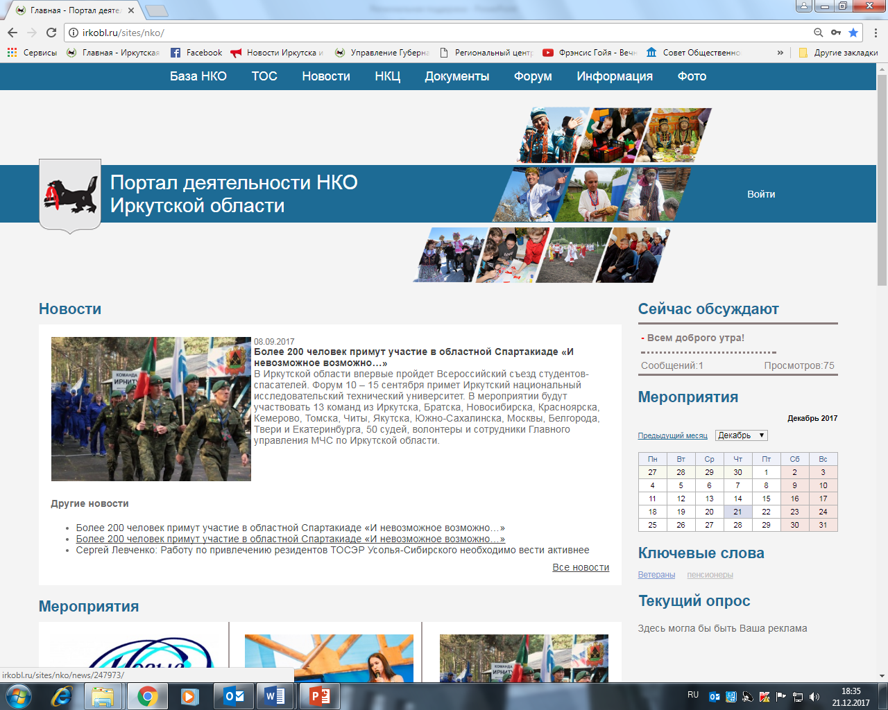

Slide 18
Спасибо за внимание!

